Slide 1


Go4eXperience V
Prijavna radionica

Slide 2
Agencija za mobilnost i programe EU
Odobrena sredstva
Preko 40 učenika, 7 nastavnika u pratnji
3 nastavnika na usavršavanju i job shadowing
Mobilnost – 14/21 dan – 10/15 radnih dana, 4/6 dana kulturološki sadržaji

Slide 3
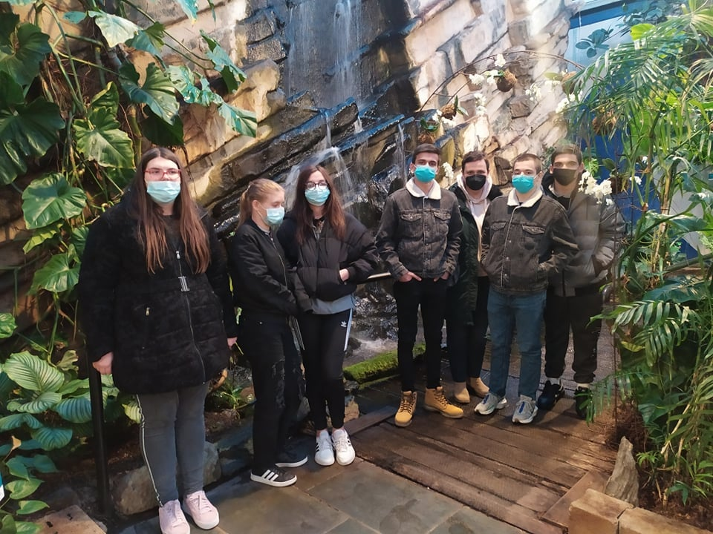
Partneri:
Počitek užitek d.o.o.
Moravske Toplice, Slovenija

Slide 4
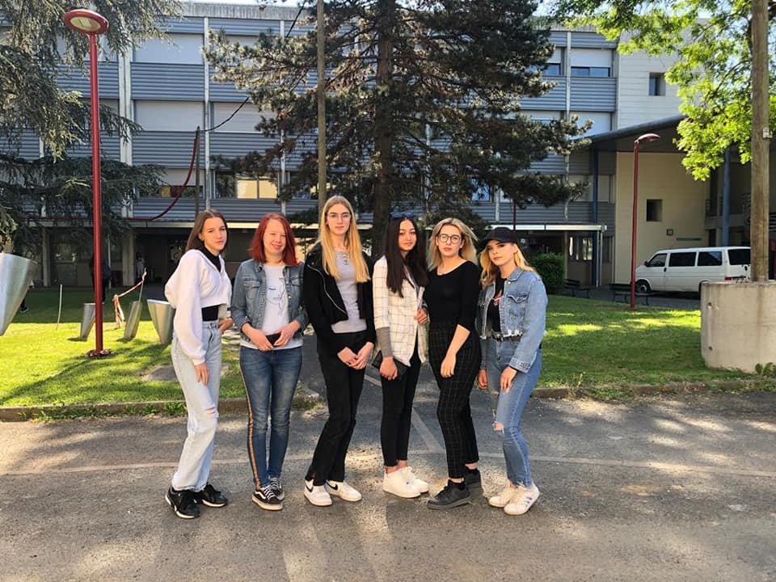
Lycée Professionnel Jean Capelle, Bergerac, Francuska

Slide 5
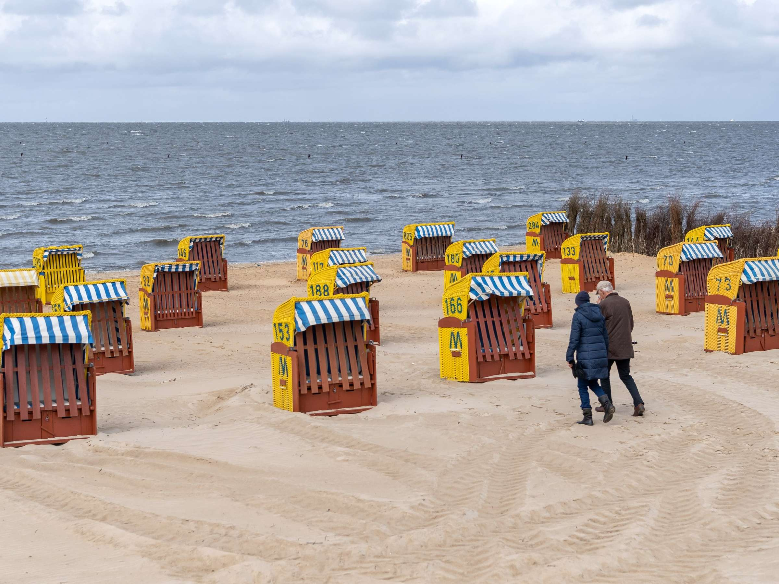
Cuxhaven, Njemačka

Slide 6
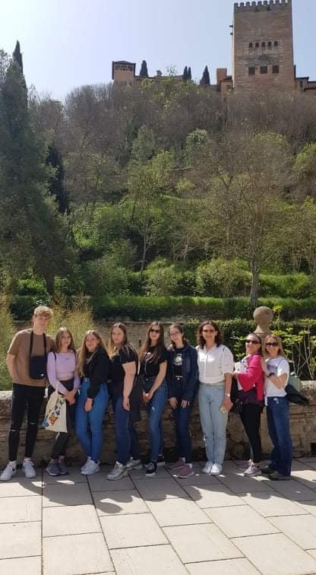
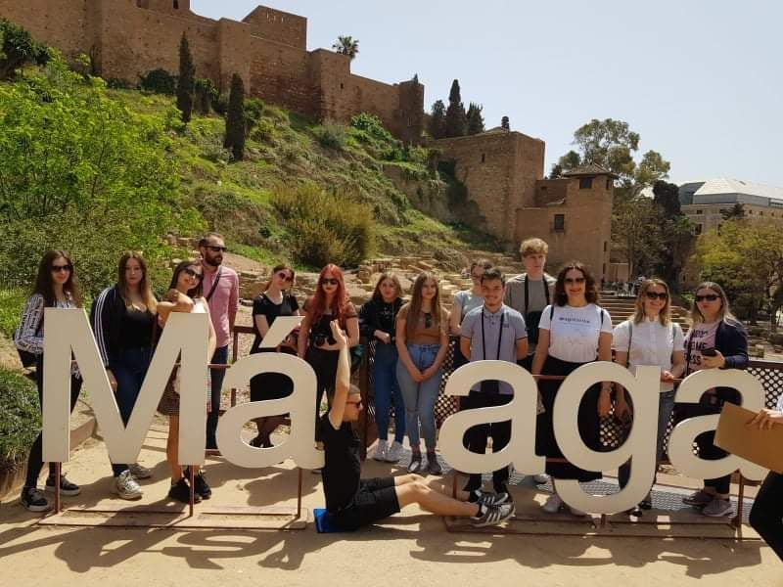
Valencia, Španjolska ?

Slide 7
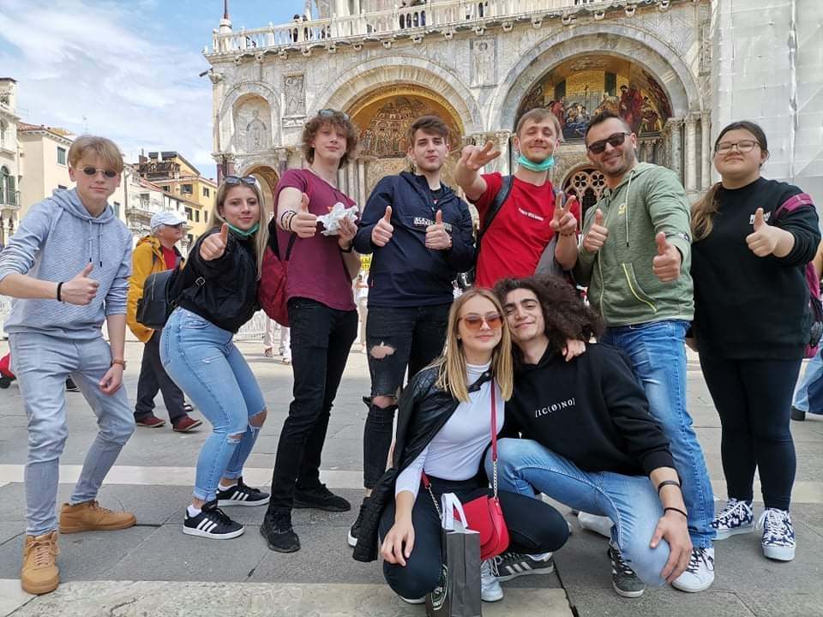
Zero Branco, Italija

Slide 8
NOVI PARTNERI:
BELGIJA I NJEMAČKA

Slide 9
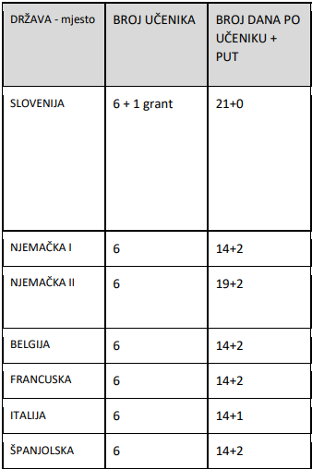
Planirane mobilnosti

Slide 10
Prijavna dokumentacija
Sastoji se od:
      Prijavnog obrasca
      Motivacijskog pisma
      EUROPASS životopisa (EUROPASS CV)
Predaje se projektnom koordinatoru

Slide 11
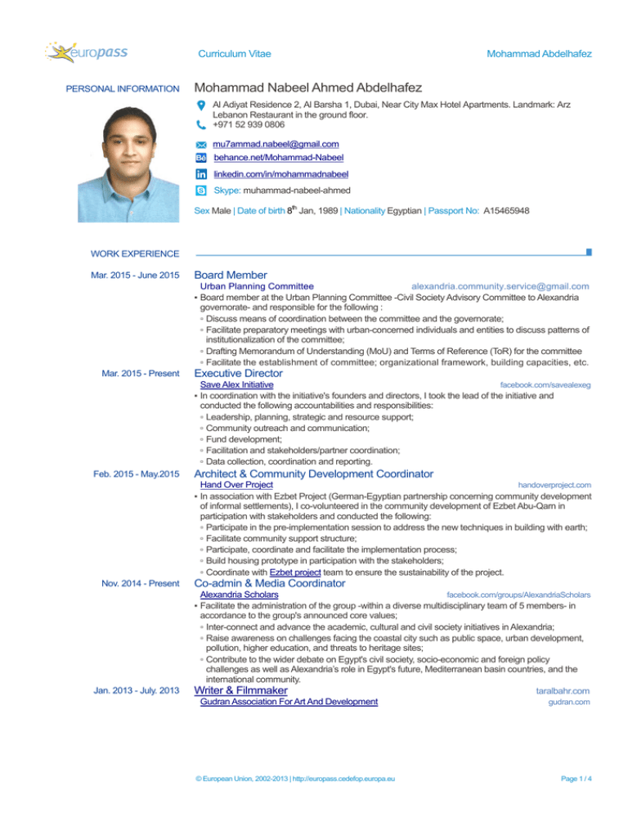
EUROPASS CV
RADIONICE IZRADE EUROPASSA BIT ĆE U:
PONEDJELJAK U 19.00 sati
UTORAK U 8.30 sati
RADIONICE ĆE BITI ONLINE, A LINK ĆE BITI PODIJELJEN NA FB STRANICI PROJEKTA

Slide 12
Bodovanje prijava
1. POZITIVNI BODOVI:
  opći uspjeh
  ocjene iz tri stručna predmeta
  praktična nastava
  motiviranost u struci
  pohvalnica
  poznavanje stranog jezika
  motivacijsko pismo
2. NEGATIVNI BODOVI
  pedagoške mjere
  neispričani sati
  - projektni koordinator, razrednik, stručni nastavnik

Slide 13
Izbor učenika
prema broju bodova
prema broju slobodnih mjesta za pojedino zanimanje
    (npr. 1 pekar, 1 slastičar, 2 kuhara, 2 konobara)
poznavanje stranog jezika
objava rezultata: POSTOJI ROK ŽALBE!
    službena stranica škole /ERASMUS+
    Facebook stranica projekta
    oglasna ploča

Slide 14
Priprema za mobilnost
Sudjelovanje na radionicama:
  Pedagoška radionica
  Logističko-kulturološka radionica
  Jezična radionica

Slide 15
Hvala na pažnji!
mobilnostssp@gmail.com
INSTAGRAM: go4experiencessprelog
FACEBOOK: go4experience II, III i IV

